Slide 1
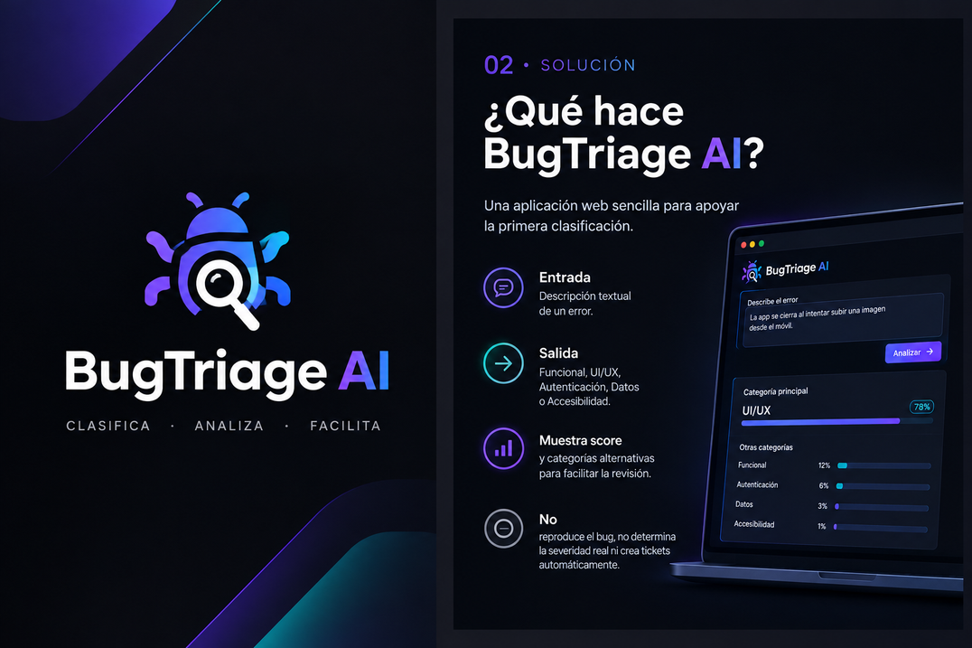
TP INTEGRADOR | IFTS N.º 18
BugTriage AI
Clasificación asistida de reportes de errores con IA preentrenada
Gabriela Coronel • Seminario de Actualización 2026
Demo pública: huggingface.co/spaces/lagabyok/bugtriage-ai

Slide 2
01 · PROBLEMA
El triage de bugs consume tiempo
Los reportes llegan con distintos niveles de detalle y claridad.
• Leer y categorizar cada reporte de forma manual puede demorar la derivación.
• La redacción puede ser informal, ambigua o mezclar más de un problema.
• Objetivo: proponer una categoría inicial, sin reemplazar el criterio humano.
BUGTRIAGE AI • SEMINARIO DE ACTUALIZACIÓN 2026

Slide 3
02 · SOLUCIÓN
¿Qué hace BugTriage AI?
Una aplicación web sencilla para apoyar la primera clasificación.
• Entrada: descripción textual de un error.
• Salida: Funcional, UI/UX, Autenticación, Datos o Accesibilidad.
• Muestra score y categorías alternativas para facilitar la revisión.
• No reproduce el bug, no determina la severidad real ni crea tickets automáticamente.
BUGTRIAGE AI • SEMINARIO DE ACTUALIZACIÓN 2026

Slide 4
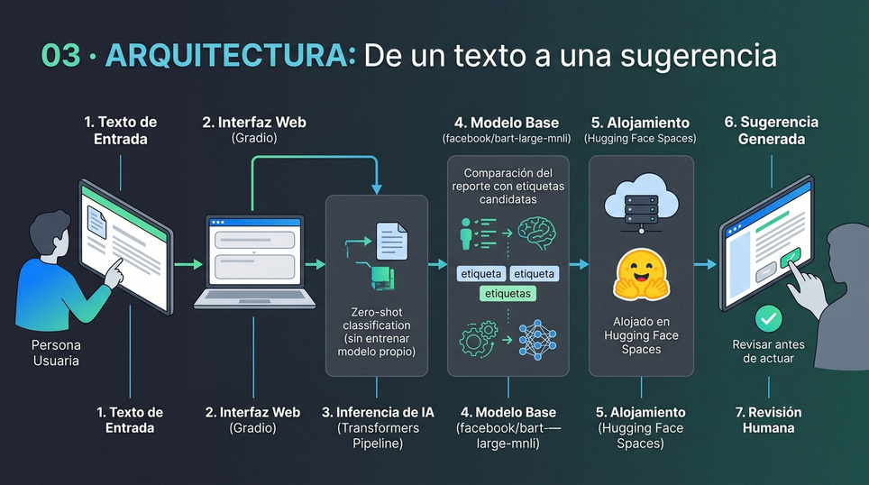
03 · ARQUITECTURA
De un texto a una sugerencia
La app usa inferencia; no entrena un modelo propio.
• Gradio construye la interfaz web.
• Transformers pipeline ejecuta zero-shot classification.
• facebook/bart-large-mnli compara el reporte con etiquetas candidatas.
• Hugging Face Spaces aloja la aplicación publicada.
• La persona usuaria revisa la salida antes de actuar.
BUGTRIAGE AI • SEMINARIO DE ACTUALIZACIÓN 2026

Slide 5
04 · EVALUACIÓN
Comparé dos modelos con los mismos 12 casos
Resultados exploratorios registrados en el notebook.
• BART-large-MNLI: 6/12 correctos · 50,00 % · 0,90 s/caso.
• mDeBERTa multilingüe NLI: 2/12 correctos · 16,67 % · 4,15 s/caso.
• Para este conjunto elegí BART por mejor accuracy observada y menor tiempo.
• La muestra es pequeña: no permite afirmar superioridad general ni desempeño de producción.
BUGTRIAGE AI • SEMINARIO DE ACTUALIZACIÓN 2026

Slide 6
05 · LÍMITES
El score no es una garantía
Una predicción debe interpretarse como apoyo, no como verdad.
• Un ejemplo de prueba mostró que la categoría de mayor score podía no coincidir con la intuición humana.
• Los scores no son probabilidades calibradas de acierto.
• Próximos pasos: más casos, etiquetas revisadas, matriz de confusión, precision y recall por categoría.
• Los reportes ambiguos o multitema requieren revisión humana.
BUGTRIAGE AI • SEMINARIO DE ACTUALIZACIÓN 2026

Slide 7
06 · PROBLEMAS REALES
Los errores también fueron parte del aprendizaje
Separé errores de código de problemas de servicio y configuración.
• HF_TOKEN ausente y respuesta 401: revisar credenciales y permisos.
• Error 402: no había créditos remotos disponibles.
• La tarea text_classification no coincidía; se corrigió a zero_shot_classification.
• La ruta que quedó en la app usa el pipeline; el cliente remoto fue un experimento.
BUGTRIAGE AI • SEMINARIO DE ACTUALIZACIÓN 2026

Slide 8
07 · CIERRE
Un prototipo funcional, con límites explícitos
Publicado y preparado para seguir mejorando.
• Demo pública en Hugging Face Spaces.
• La IA generativa se utilizó como apoyo documental y técnico; el código y resultados se revisaron.
• La solución demuestra inferencia con un modelo preentrenado y despliegue de una interfaz.
• Conclusión: puede acelerar una primera lectura, pero necesita evaluación ampliada y supervisión humana.
BUGTRIAGE AI • SEMINARIO DE ACTUALIZACIÓN 2026

